Slide 1










Problemen met voeding gemeentefonds & financiële belemmeringen voor voldoende investeringen
Notes:
Voor datum, voettekst, etc. gebruik onder het menu ‘Invoegen’ de gewenste optie.
Via Start, Nieuwe dia kun je kiezen uit diverse soorten dia’s om in te voegen.

Slide 2
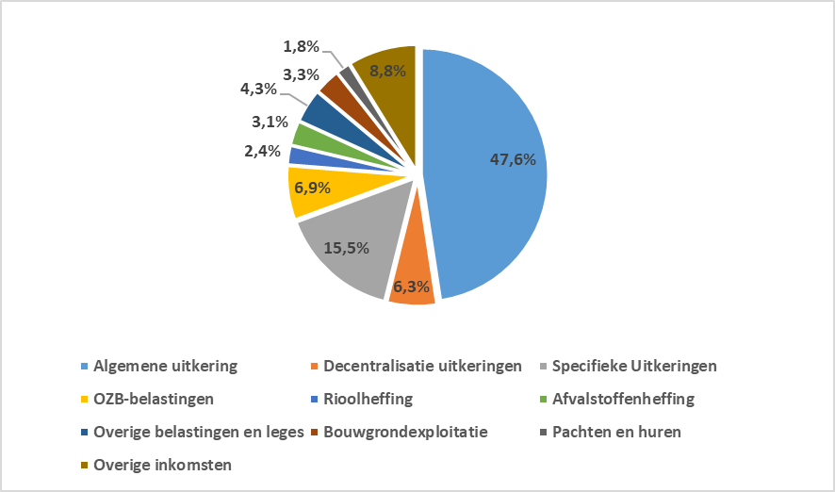
Drietal problemen met voeding gemeentefonds
Nieuwe berekeningswijze taakwijzigingen leidt tot fouten en verantwoording schiet tekort.
Raming prijs-accres van BBP-systematiek faalt.
Kortingen zonder taakwijziging hollen Gemeentefonds uit.
Gebrekkige kennis beoordelen gemeentefinanciën.
Financiële belemmeringen investeringsopgaven.
Inkomstenmix 2023, gemeentefonds 54% inkomsten
van in totaal € 76,7 miljard aan baten.
Jan van der Lei, februari 2025

Slide 3
Nieuwe berekeningswijze taakwijzigingen Gemeentefonds brengt problemen met zich mee.
Nieuwe berekeningswijze taakwijzigingen ingevoerd in 2022 (VJN 2022) per 2026 en verder. BBP-systematiek ingevoerd met Miljoenennota 2024 voor de jaren 2027 en verder. Dus twee verschillende dingen!
Bij besluit afschaffen opschalingskorting en vervroeging BBP-systematiek naar 2024 in overleg met kabinet Rutte IV heeft een besluit over vervroeging nieuwe berekeningswijze taakwijziging naar 2024 niet voorgelegen. Door VNG en IPO is deze wijziging altijd afgewezen.
Bij nieuwe methode wordt een taakwijziging die in 2029 wordt ingeboekt maar wordt aangekondigd in meicirculaire 2025, ingeboekt op prijspeil 2024 en vervolgens via de accressen 2025, 2026, 2027, 2028 & 2029 geïndexeerd naar prijspeil 2029. (Bij oude methode werd de taakwijziging in 2029 op prijspeil 2029 ingevoerd en de accressen plat doorgetrokken)
Deel van een taakwijziging wordt daardoor via het accres gerealiseerd, maar de verantwoording in de circulaires GF/PF over taakwijzigingen en accressen is daar niet op aangepast. Als in de circulaire 2025 staat taakwijziging in 2029 van € 100 miljoen, dan bedraagt deze in werkelijkheid € 120 miljoen, doordat een deel onderwater via het accres wordt ingeboekt.
Jan van der Lei, februari 2025

Slide 4
Hoe werkt die nieuwe berekeningswijze taakwijzigingen?
Aankondiging uitname in 2029 in meicirculaire 2025
Uitname
Prijspeil 2024
Lagere accres-tranche 25
25
26
27
28
29
Lagere accres-tranche 26
Accres 2025
Accres 2026
Lagere accres-tranche 27
Accres 2027
Door vijf jaar het accrespercentage van een jaar constant te houden, worden in het jaar van de uitname de oude accrestranches vanaf het moment van aankondiging in de circulaire lager, doordat de grondslag (= omvang gemeentefonds) in het jaar van de uitname kleiner wordt. Een deel van de uitname wordt zo (onder water) via een lager accres gerealiseerd. Bij een toevoeging gebeurt het omgekeerde.
Accres 2028
Lagere accres-tranche 28
Accres 2029
Lagere accres-tranche 29

Slide 5
Opschalingskorting (GF/PF) en Extra korting Jeugd (GF) niet volledig ingetrokken door fout nieuwe methode.
Restant opschalingskorting van € 675 miljoen is in de meicirculaire 2022 ingeboekt in het jaar 2026 op prijspeil 2021 (dus € 675 miljoen)
Nieuwe berekeningswijze taakwijzigingen in 2022 van kracht vanaf 2026 dus indexatie restant opschalingkorting via lagere accrestranches 22, 23, 24, 25 & 26 in het jaar 2026. Bedrag uitname opschalingskorting in 2026 met indexatie bedraagt € 896 miljoen.
Korting teruggedraaid in meicirculaire 24, maar dan zijn tranches 2022 en 2023 al weg geboekt. Daarmee is naar schatting € 126 miljoen (inclusief accres op accres effect 2027) van de indexatie niet teruggedraaid.
Bij extra korting jeugd van € 511 miljoen is hetzelfde gebeurt, waardoor naar schatting € 38 miljoen (inclusief accres op accres effect 2027) van de indexatie niet is teruggedraaid.
Bij verplaatsen ombuiging hervormingsagenda jeugdzorg naar rijksbegroting conform advies commissie Van Ark dreigt hetzelfde. En bij overheveling WMO naar aparte DU met eigen indexering treedt mogelijk een soortgelijke fout op.
Fout ontstaat o.a., doordat bij de nieuwe berekening van taakwijzigingen de achterliggende 4 jaar niet in het verantwoordingsbeeld worden meegenomen. Graag herstel van deze fouten!
Jan van der Lei, februari 25

Slide 6
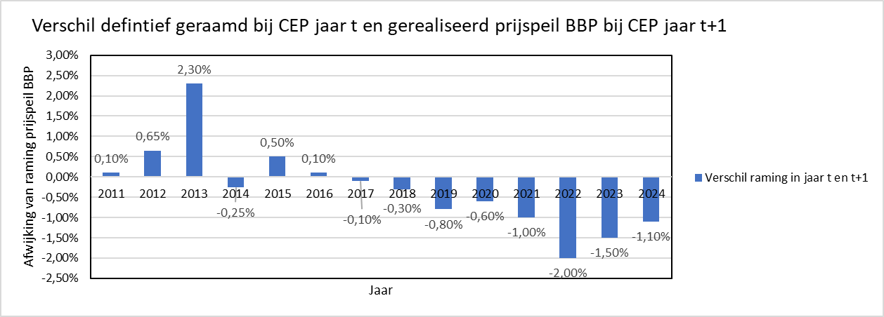
Definitieve raming prijspeil BBP voor bijstelling prijs-accres afgelopen zeven jaar gemiddeld 1% te laag
Bij voortduren ramingsafwijking over 2024 structureel € 400 miljoen te weinig accres, in 2025 loopt dit op naar € 800 miljoen en in 2026 naar cumulatief € 1,2 miljard te weinig accres. Financieel ravijn diept zo snel verder uit.
Oplossing stap met VJN 2025 over op nacalculatie, dat deden we bij de trap-op-trap-af systematiek ook al. Is bij BCF-fonds ook vast gebruik.

Slide 7
In 2026 nog steeds financieel-ravijnkorting van structureel € 2,3 miljard op gemeentefonds.
Coalitieakkoord Rutte IV: structureel volume-accres 22-25 dat uitstijgt boven ‘accres Miljoenennota 2022 plus € 924 miljoen’ wordt in 2026 (nog steeds) gekort op het gemeentefonds. Korting is ruim € 2,3 miljard
Maar er is geen sprake van een taakwijziging, financierings-verschuiving door uitbreiding belastinggebied, of van een incidenteel extra accres.
Vanaf 2026 waren er geen volume-accressen. Gedeeltelijke reparatie met eveneens structureel € 924 miljoen bij Voorjaarsnota 2023 is gebruikt voor dekking van volume-accres 2026. En bij Miljoenennota 2024 is voorzien in bbp-volume-accressen vanaf 2027.
Omzetten van reeks 2024 t/m 2026 naar bbp-accres per 2024 ging per saldo gepaard met eenmalige korting in 2025 op het structureel accres 2025 van € 675 miljoen. Verder geen wijzigingen anders dan intrekken restant opschalingskorting vanaf 2026.
Jan van der Lei, februari 2025

Slide 8
Er is geen sprake geweest van een incidenteel extra hoog accres 2022-2025
Verschil met bbp-accres nieuwe systematiek incl. plus WMO
bedraagt cumulatief € 62 miljoen.
Jan van der Lei, februari 2025

Slide 9
Advies commissie Van Ark - Jeugdzorg
VNG aanvaard het zwaarwegend advies van de commissie Van Ark.
Tegemoetkoming 50% tekorten 2023 & 2024 als eenmalig geld (€ 728 miljoen) dekt eenmalige korting van € 675 miljoen op accres 2025 af. Die korting was eenmalig tekengeld voor afschaffen opschalingskorting.
Instapniveau 2025 budget met 50% van tekort (€ 414 mln.) gerepareerd biedt verlichting aan gemeenten. Daarnaast vanaf 2025 eigen indexatie voor loon- prijs- en volume-ontwikkelingen.
Knijp aan voorkant eraf. Maar andere 50% van tekort (structureel € 414 mln.) voor rekening van gemeenten betekent wel verdringing van andere uitgaven. Een euro kan maar eenmaal worden uitgegeven. Dit komt als ombuigingsopgaaf dus bovenop de opgave financieel ravijn.
Jan van der Lei, februari 2025

Slide 10
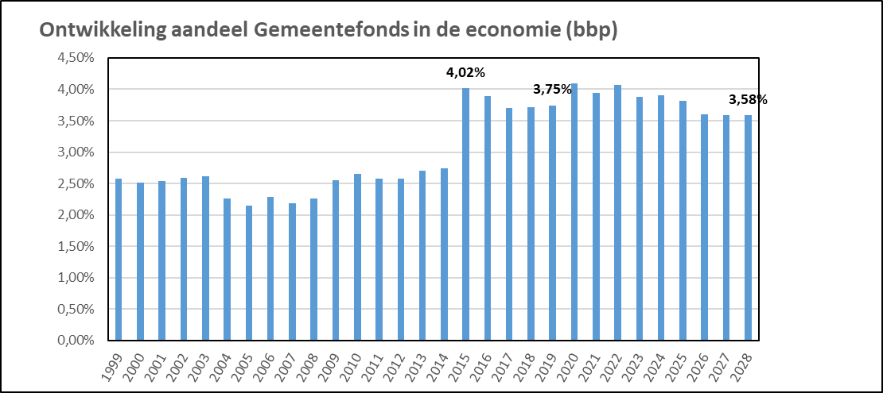
- 2015 Toename door decentralisaties sociaal domein € 10 miljard
- 2020 Tijdelijke toename door corona-steun en noemer-effect daling bbp
- 2022 Tijdelijke groei door steun opvang Oekraïners en vooruitbetalingen van Rijk
- Cijfers vanaf 2025 exclusief extra middelen Jeugdzorg cie. Van Ark
- Achteruitgang 0,44% van het bbp in 2028 ten opzichte van 2015 is € 5,8 miljard
Vanaf 2015 is de trend krimpende middelen gemeentefonds zonder dat per saldo sprake is van taakwijzigingen van betekenis.
Jan van der Lei, februari 2025

Slide 11
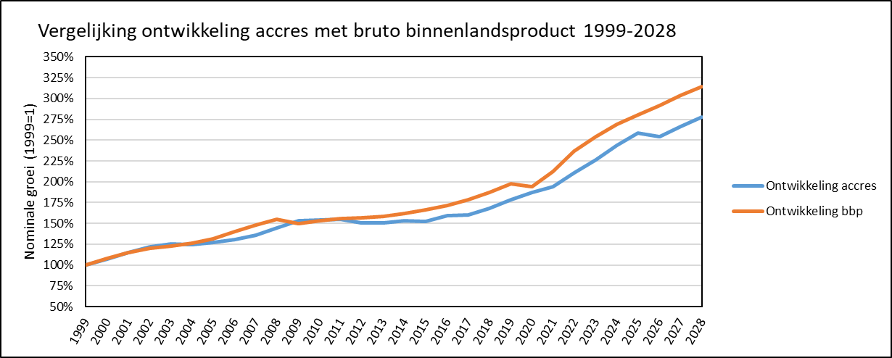
Accres loopt achter bij de ontwikkeling BBP
Beeld exclusief decentralisatie-kortingen sociaal domein vanaf 2015 (jeugdzorg, wmo & participatie).
Beeld exclusief kortingen zonder taakwijziging zoals: opschalingskorting € 300 mln., taakstellende korting onderwijshuisvesting € 256 mln., taakstellende korting BCF € 310 mln., taakstellende korting huishoudelijke hulp € 610 mln., taakstellende korting hergebruik scootmobielen € 55 mln, etc..
Wel financieel ravijnkorting 2026.

Slide 12
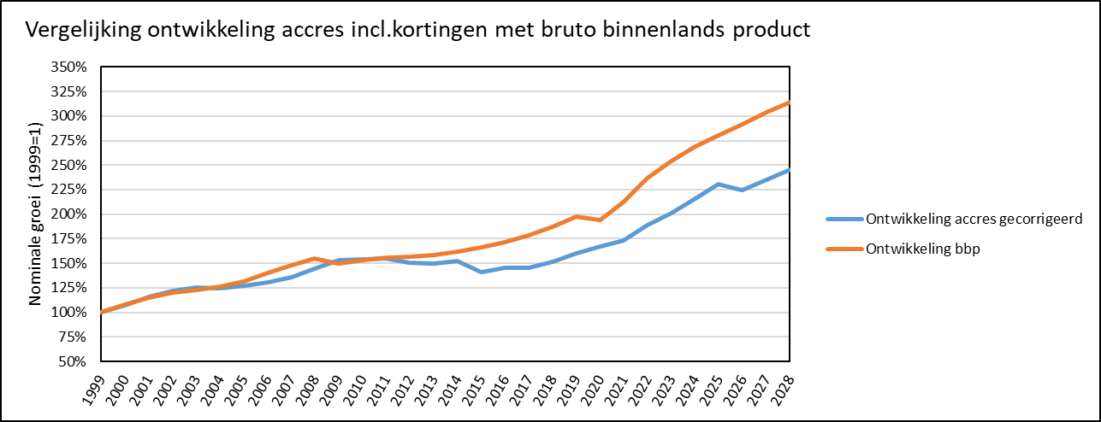
Accres loopt achter bij de ontwikkeling BBP (2)
Beeld exclusief decentralisatie-kortingen sociaal domein vanaf 2015 (jeugdzorg, wmo & participatie).
Beeld inclusief kortingen zonder taakwijziging zoals: opschalingskorting € 300 mln., taakstellende korting onderwijshuisvesting € 256 mln., taakstellende korting BCF € 310 mln., taakstellende korting huishoudelijke hulp € 610 mln., taakstellende korting hergebruik scootmobielen € 55 mln., financieel ravijnkorting € 2.337, restant opschalingskorting € 126 mln., restant extra korting jeugd € 38 mln. etc...

Slide 13
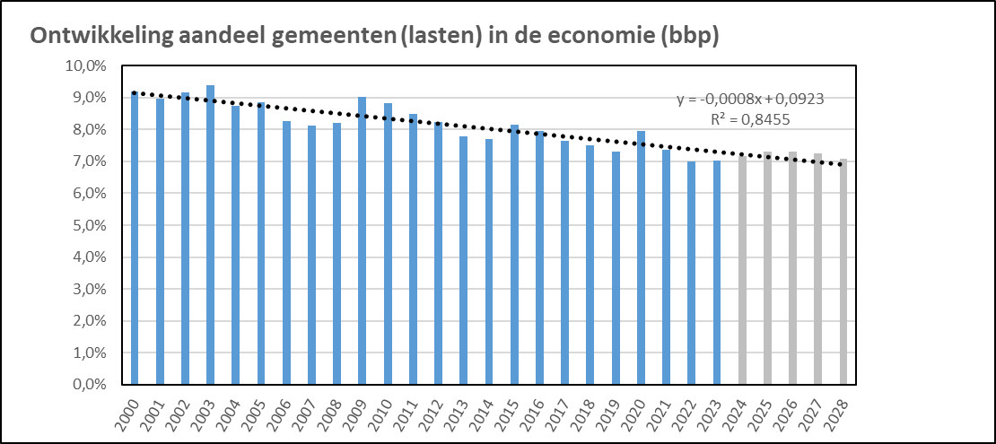
Aandeel gemeenten in de economie blijft krimpen, terwijl taken in 2015 flink zijn uitgebreid.
Lasten richten zich naar de inkomsten, mede door norm voor het begrotingstoezicht (raad en provincie)
Jan van der Lei, februari 2025

Slide 14
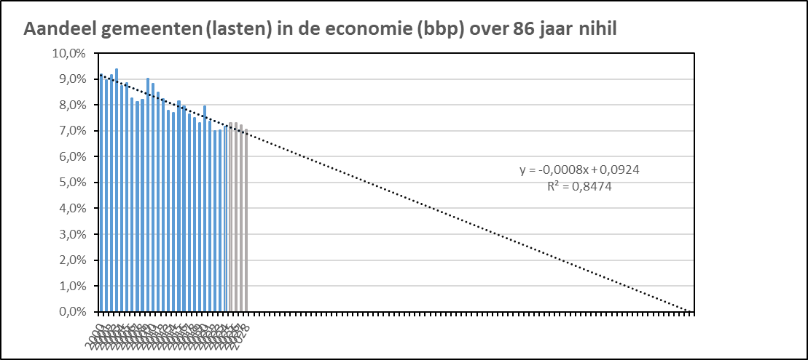
Als deze gang van zaken een voorspeller is voor de toekomst, zijn er straks geen gemeenten meer.
Of zijn er al veel eerder qua taken hele kleine gemeenten, omdat ze als inkomsten alleen nog OZB-belasting, toeristenbelasting en parkeerbelasting hebben, en inkomsten uit leges als afvalstoffenheffing en rioolheffing en een enkele specifieke uitkering.

Slide 15
Zijn wij de enige die dit zien?
Raad van State (2024): (het) is niet alleen van belang dat de systematiek, maar ook het budgettaire niveau voor medeoverheden toereikend is. Pas dan draagt een betere financiële systematiek ook bij aan betere interbestuurlijke verhoudingen.
Raad Openbaar Bestuur (2024): De balans tussen taken en verantwoordelijkheden dreigt verder verstoord te raken, de noodzaak tot herstel wordt alleen maar groter.
Prof. Dr. Maarten Allers (COELO): De balans is zoek tussen het gemeentelijke takenpakket en de hoeveelheid financiële middelen die ze daarvoor beschikbaar krijgen.
Emeritus hoogleraar staatsrecht Douwe-Jan Elzinga: het ravijnjaar 2026 voor de gemeenten heeft sterk onrechtmatige trekken en een gang naar de rechter ligt dan ook voor de hand.
Jan van der Lei, februari 2025

Slide 16

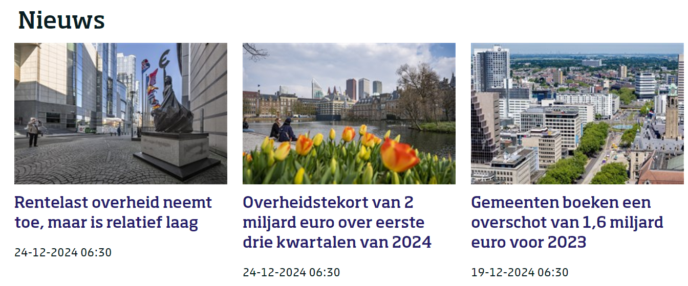
Overheidstekort of overschot is wat anders dan exploitatieresultaat.
In het exploitatieresultaat ontbreken uitgaven aan de (netto) investeringen. Die lopen via de balans!
In 2023 hadden gemeenten € 3,3 miljard aan netto investeringen. Die zijn gefinancierd met het exploitatieresultaat van € 1,6 miljard exploitatieresultaat èn nieuwe leningen. Dat leverde bij elkaar met enkele kleine mutaties een tekort op van € 1,3 miljard. Daarmee liep de (netto) schuld op naar € 31,5 miljard.
Jan van der Lei, februari 2025

Slide 17





Links gemeentebezit, rechts de schulden,
de reserves zijn een imaginaire balanspost (lucht)!
Debet
Credit
Huis € 250.000
Reserves € 40.000
Lening € 220.000
Geld € 10.000
Balanstotaal € 260.000
Balanstotaal € 260.000
Bij een negatief exploitatieresultaat dalen de balansreserves,
omdat de schuld (-belasting van het bezit) toeneemt!

Slide 18
Gemeenteschuld is niet hoog door een laag investeringsniveau. Door ombuigingen vanaf 2010 (te) weinig ruimte op de exploitatierekening
Door inflatie, loonontwikkeling, bevolkingsgroei en welvaartsstijging zijn de bruto investeringen hoger dan de afschrijvingslasten. Deze netto-investeringen lopen normaal ongeveer gelijk op met de nominale ontwikkeling van het bbp. De netto-investeringen vragen om aanvullende financiering met een positief exploitatie-resultaat en aanvullende leningen. Daarom begrotingsnorm van exploitatieresultaat > 0 en EMU-tekortnorm van 0,34% bbp.
Er mist € 22 miljard aan investeringen in de boekhouding. Bij normaal investeringsniveau, geen boekwinst verkoop Eneco & grootschalige afkoop erfpachten A’dam R’dam had de netto-schuld € 62 miljard bedragen en het eigen vermogen € 32 miljard. Maar hadden we nu in Nederland minder maatschappelijk opgaven / problemen. Achterstand aan investeringen is qua geld nu groter, omdat er in de tussentijd sprake was van inflatie.
Jan van der Lei, februari 2025

Slide 19
Bij krimpende inkomsten in 2026 is er geen dekking voor extra afschrijvings- en rentelasten investeringsopgaven
IBO renovatie en vernieuwing onderwijshuisvesting extra opgaaf € 1,3 miljard per jaar.
Vernieuwing en renovatie oude infrastructuur (TNO) extra opgaaf € 833 miljoen per jaar.
Achterstand 390.000 woningen dus inhaalinvesteringen riolering, wegen, kunstwerken, groenvoorzieningen, wijkvoorzieningen en bovenwijkse voorzieningen. Extra opgaaf ruim € 20 miljard.
Versneld energie-neutraal maken maatschappelijk vastgoed gemeenten € 293 miljoen (en derden € 166 miljoen) per jaar.
Bijstorten kapitaal waterleidingbedrijven en netwerkbedrijven, warmtenetten.
Jan van der Lei, februari 2025

Slide 20
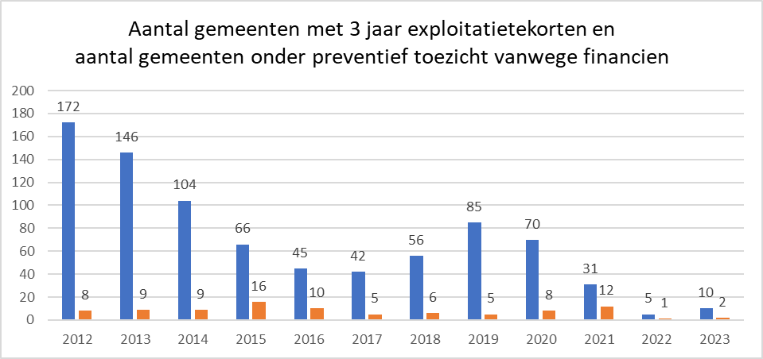
Huidige norm begrotingstoezicht selecteert niet goed gemeenten met financiële problemen.
1. Er is elk jaar ook een exploitatieresultaat uit incidentele baten en lasten.
2. Dekken afschrijvingslasten uit bestemmingsreserves + vorming is een
onderdeel van exploitatieresultaat, maar wordt gezien als structurele middelen.
3. Regels incidentele baten en lasten en regels structurele baten en lasten
leiden tot bureaucratie in plaats van helder zicht op de financiële ruimte.

Slide 21


Met andere begrotingsnorm die beter selecteert en meer flexibiliteit biedt, kunnen gemeenten scherper aan de wind varen.
In Gemeentewet norm voor het toezicht op de gemeentefinanciën aanpassen.
Besluit Begroten en Verantwoorden
aanpassen:
Incidenteel en structureel eruit.
Paragraaf weerstandsvermogen anders richten.
Verplichte kengetallen deels vervangen door betere.
Exploitatieresultaat anders definiëren (saldo => resultaat & resultaat na bestemming => saldo) en presenteren door ook de opbouw van het financieringsresultaat te tonen.
Jan van der Lei, februari 2025

Slide 22


